Slide 1
PHOTOGRAPHY
细微之处
见天地辽阔
Where Detail Meets the Infinite
摄影课作品集
生命 · 自然 · 光影

Slide 2
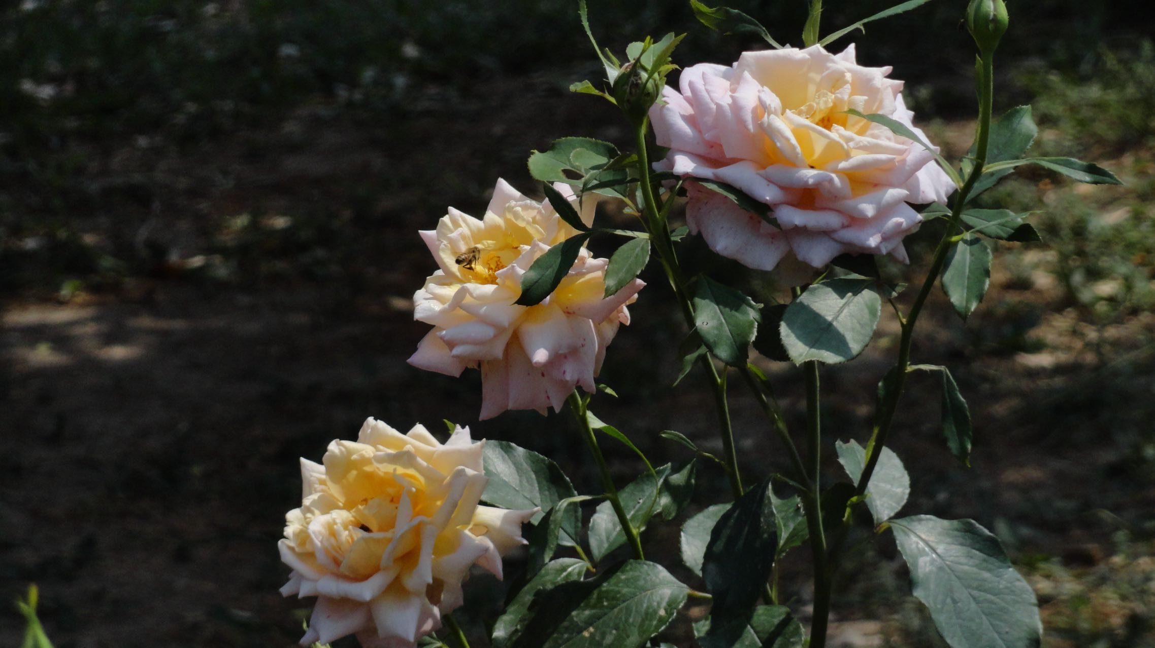
壹
生命的细节
Life in Details
花朵，是大自然写给世界的情书
每一片花瓣都藏着时间的温度

Slide 3
01
蜜蜂停驻的瞬间
生命悄悄发生
一只蜜蜂在玫瑰间流连，
花蕊里藏着整个夏天。
那是生命最小的仪式，
也是最动人的瞬间。

Slide 4
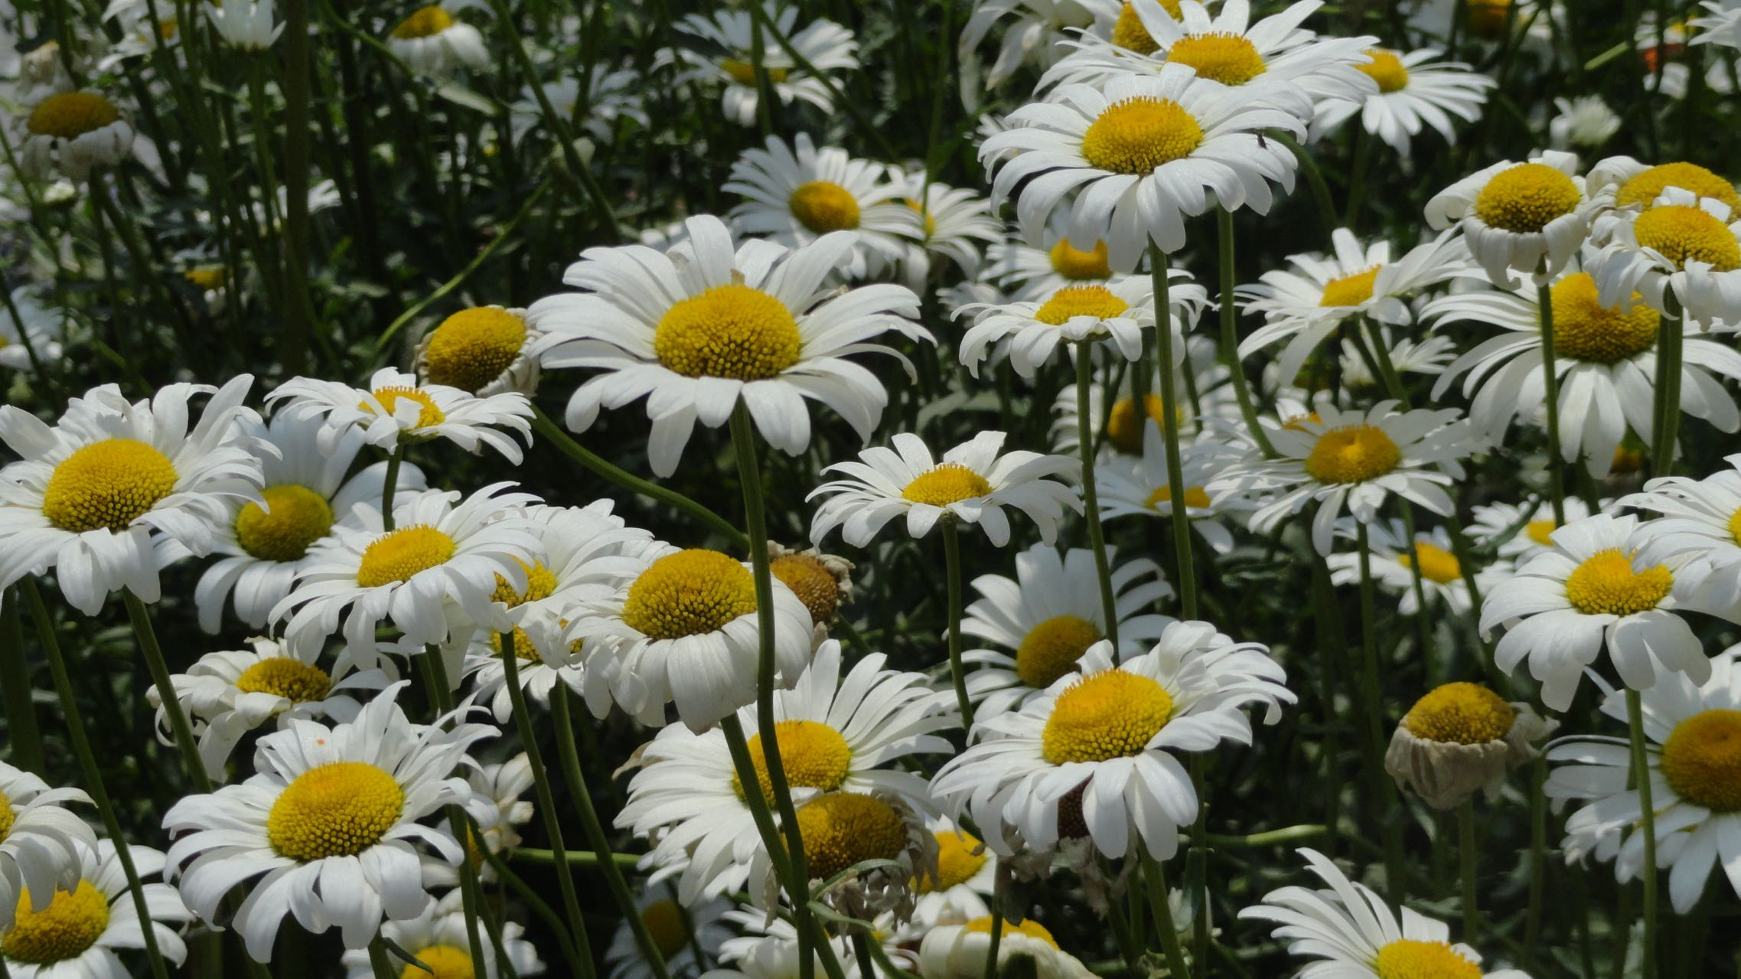
02
繁盛本身
就是一种力量
千朵雏菊，向同一个方向仰望阳光。
没有孤芳自赏，
只有热烈而坦然的盛放。
这就是生命最朴素的宣言。

Slide 5
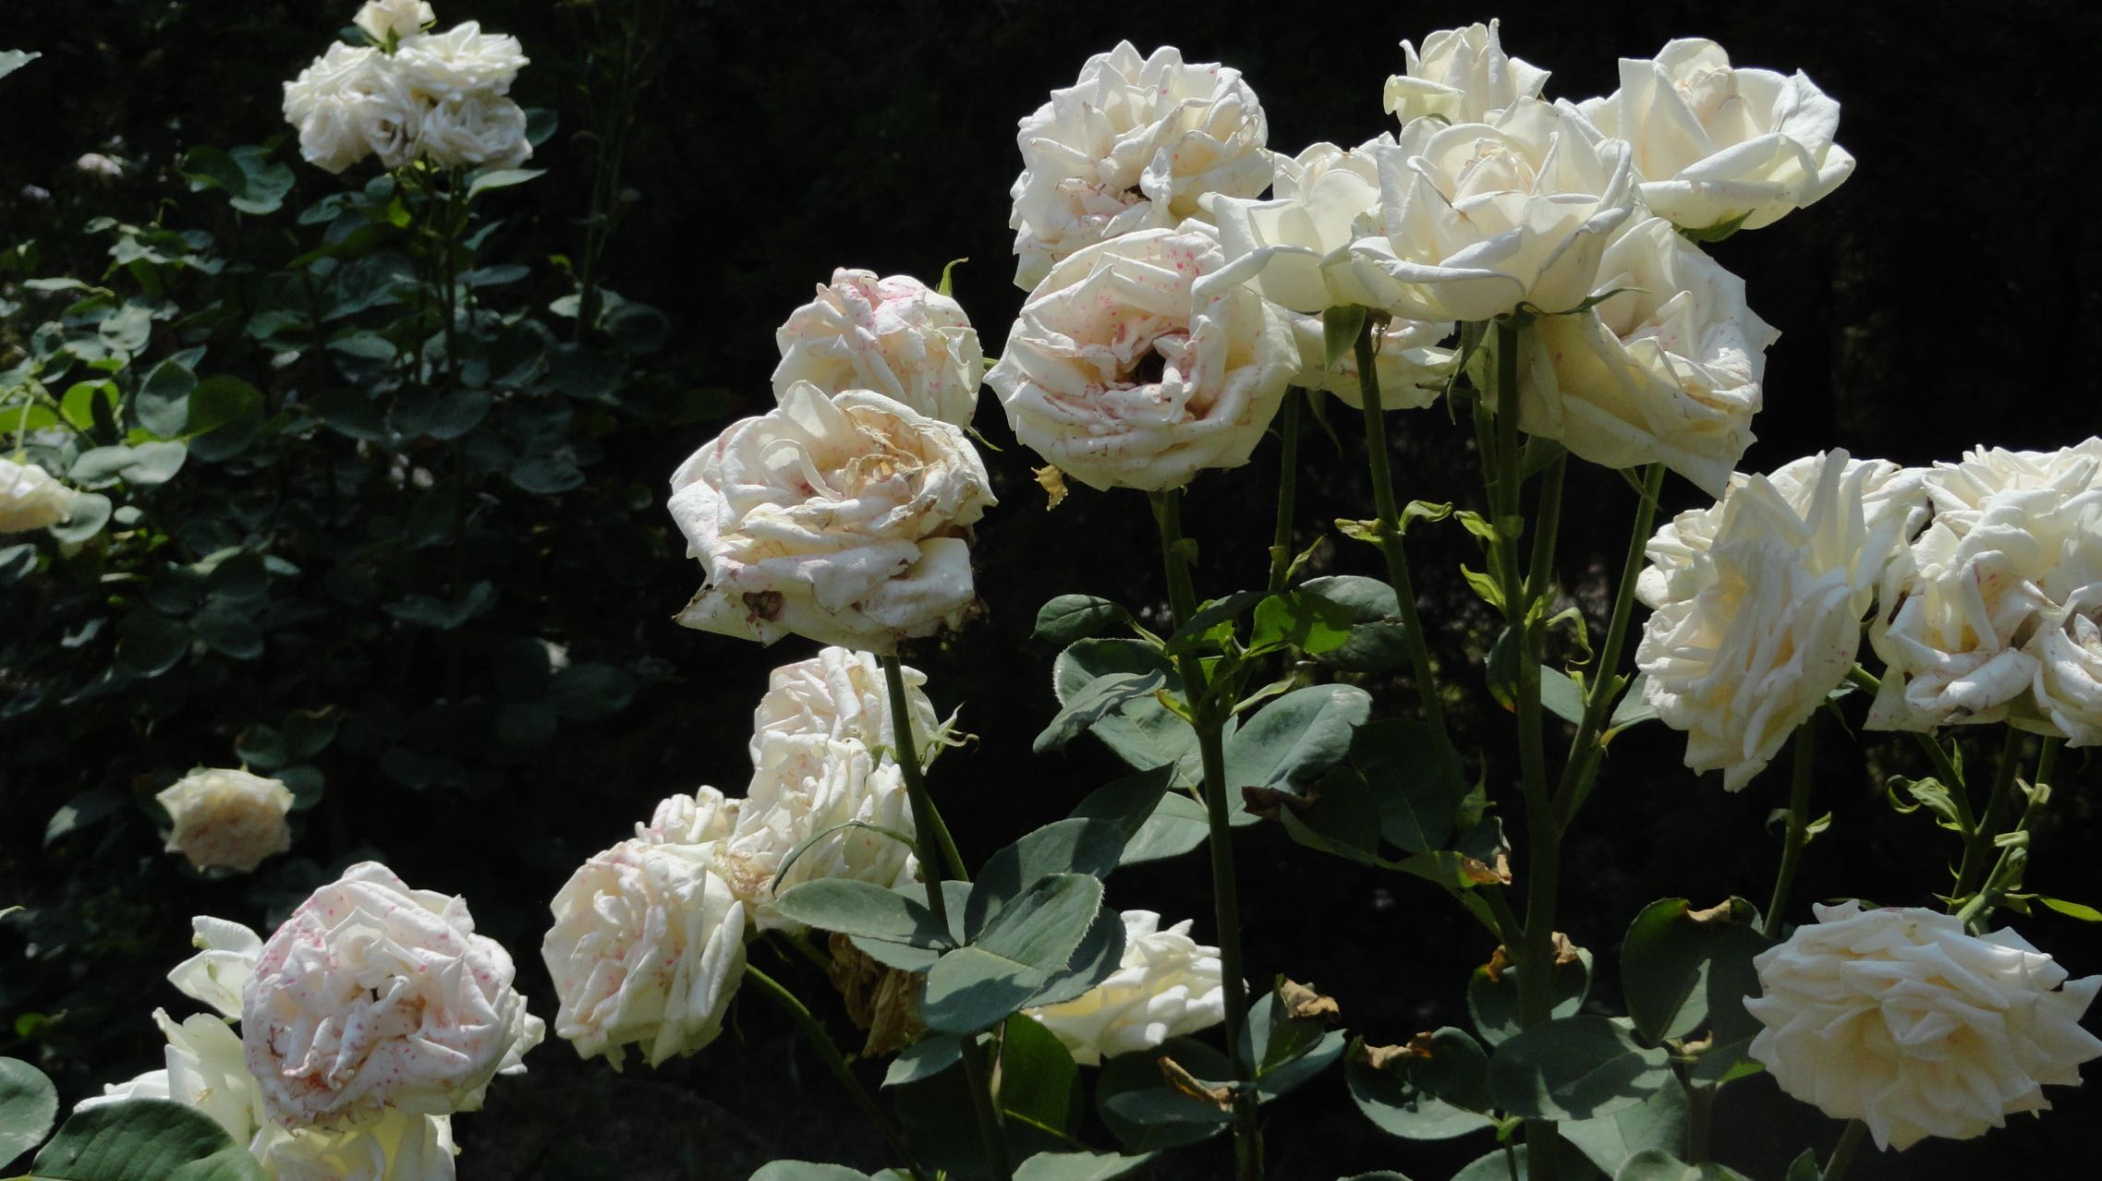
03
盛极之后
依然优雅
白玫瑰不言败，
即使花瓣已有褶皱，
依然挺立于枝头。
有些美，
需要时间才读得懂。

Slide 6
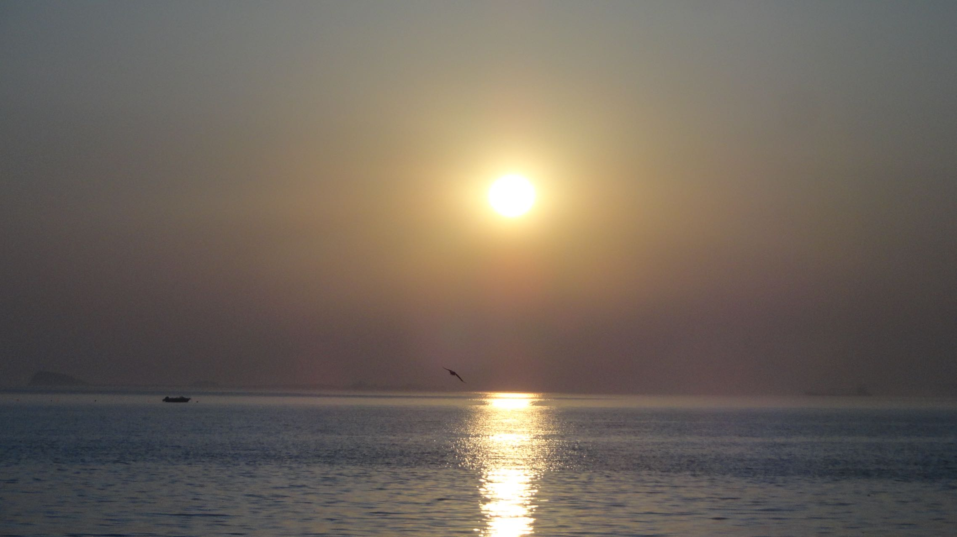
贰
天地的辽阔
The Vastness of Sky and Sea
海，是天空落下的镜子
也是时间流淌的地方

Slide 7
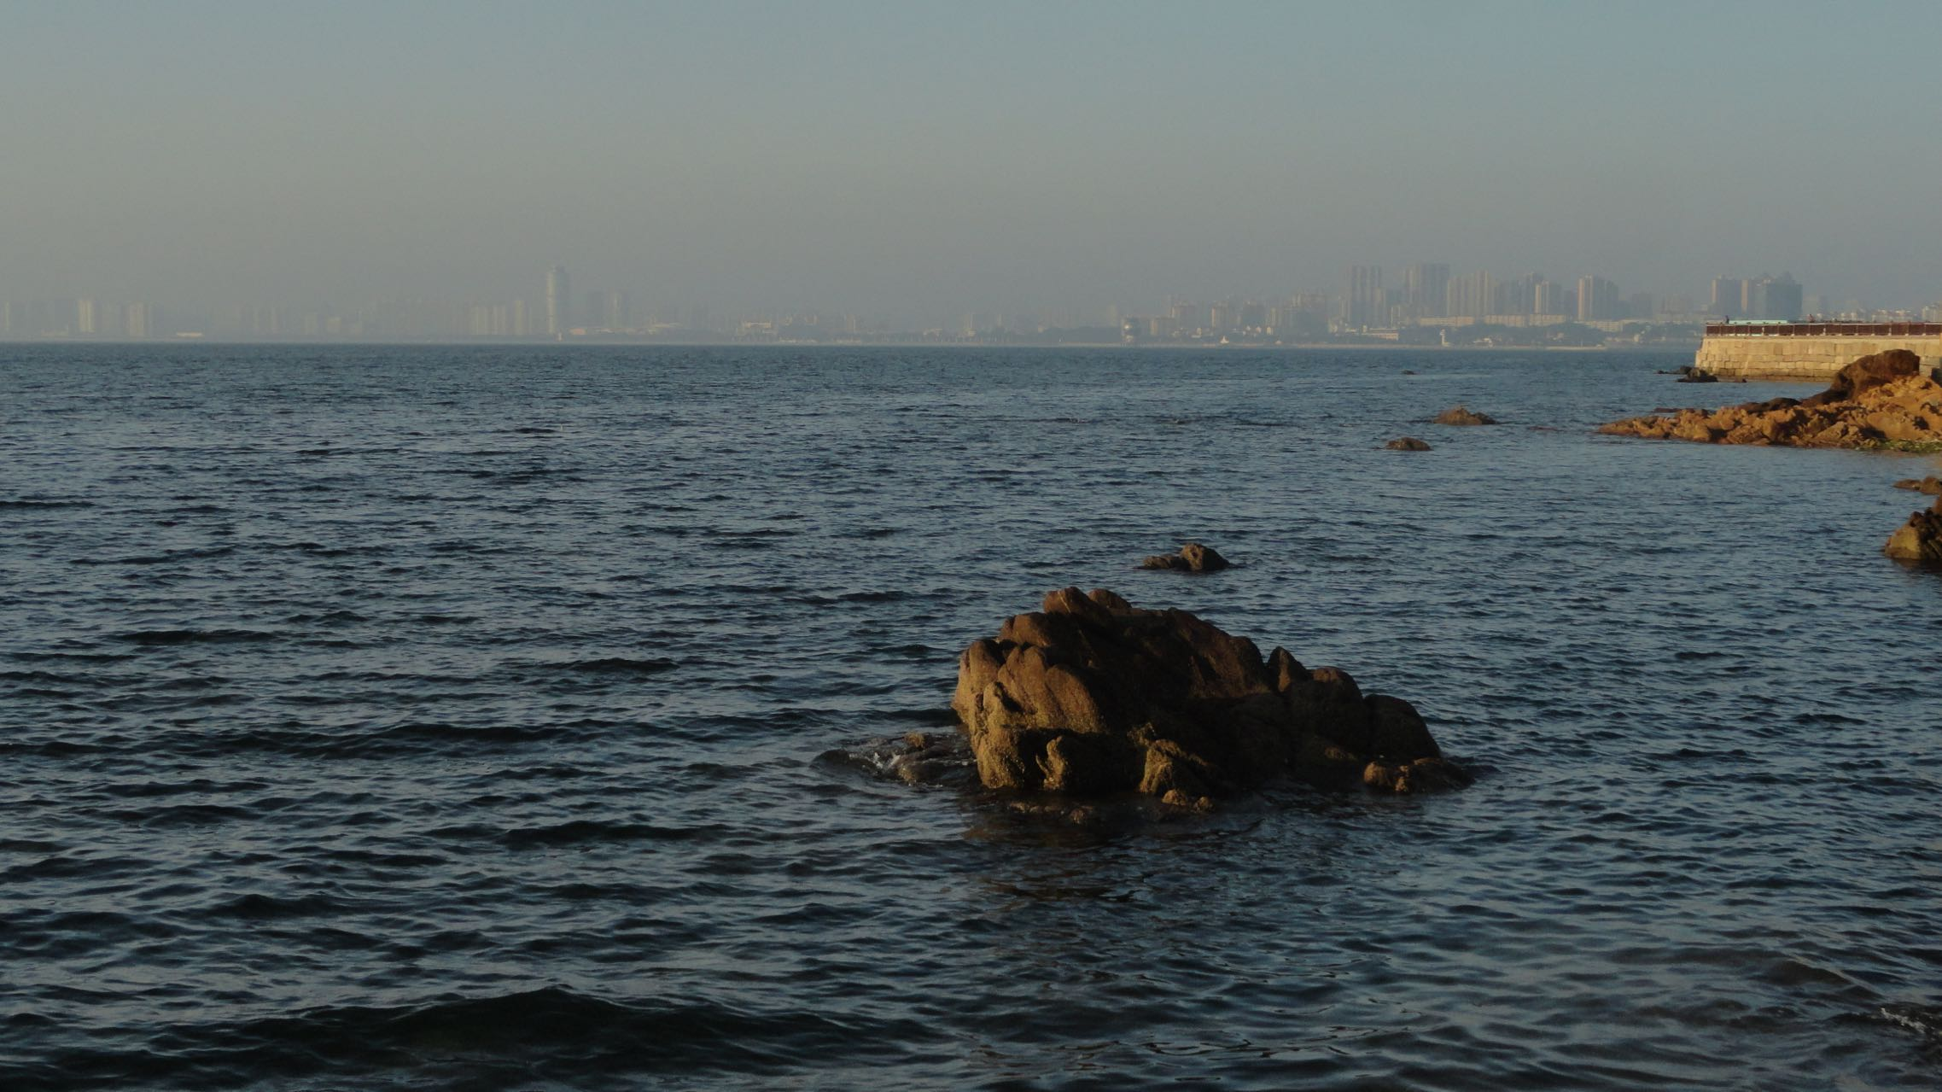
04
岸边的礁石
见过多少
潮起潮落
礁石不言，却站在海与陆的边界，
日日夜夜，被浪拍打，岿然不动。
远处的城市在雾中若隐若现，
时间在礁石的沉默里变得辽远。

Slide 8
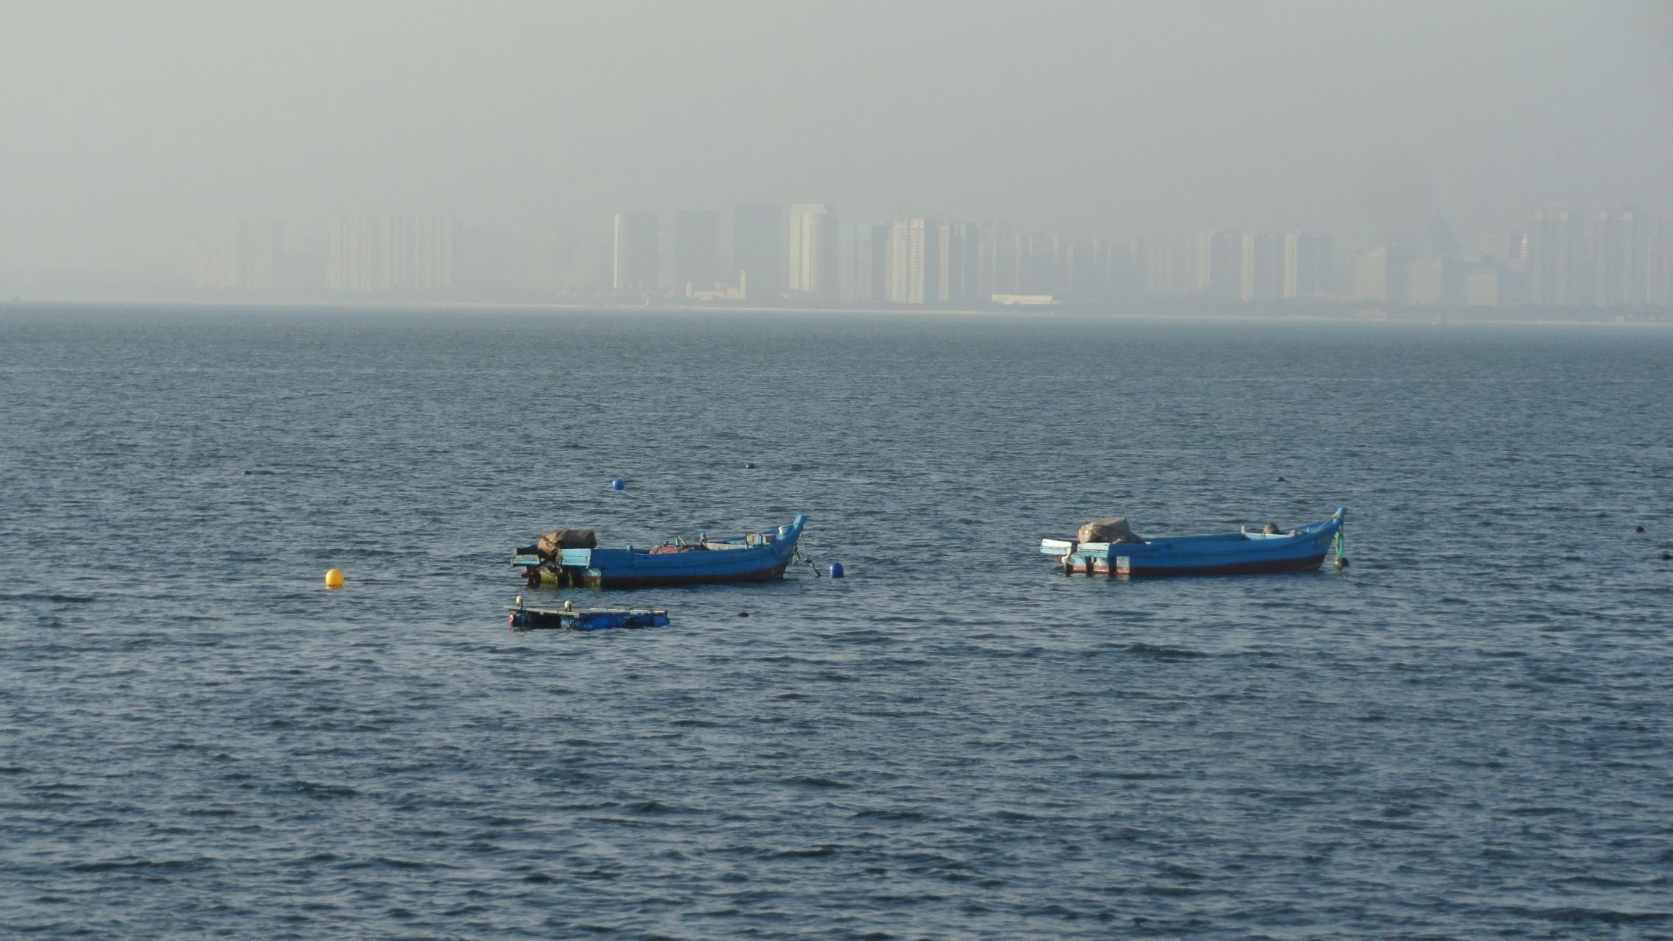
05
人与海
彼此沉默
彼此依存
两艘蓝色渔船，停在灰蒙蒙的海面上，
对岸城市的轮廓像一幅褪色的画。
人是如此渺小，
又是如此勇敢地活在这辽阔之间。

Slide 9
06
一只海鸟，一缕金光，一片沉默的海
这是世界最宏大也最私密的时刻

Slide 10
谢谢大家
花开于细微处，海阔于天地间
生命的意义，藏在凝视的那一刻
摄影课作业 · 2026

